Slide 1
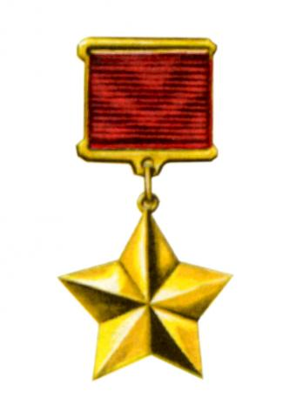
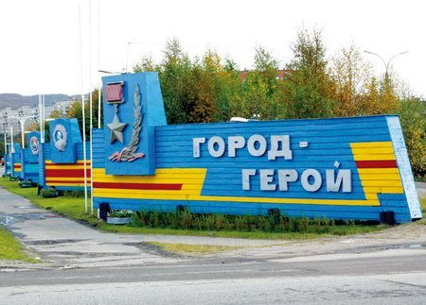
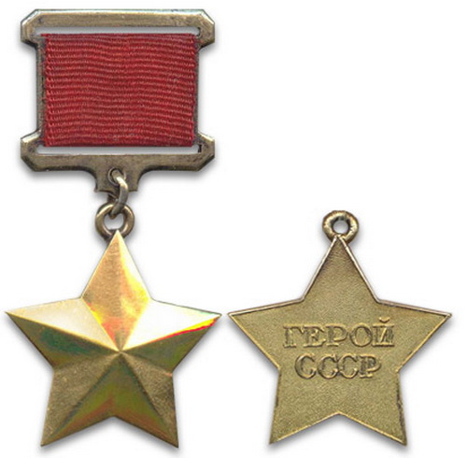
Урок мужества «Город а-герои»

Slide 2
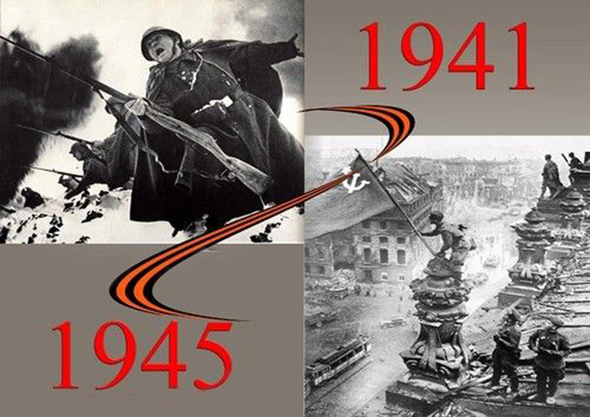
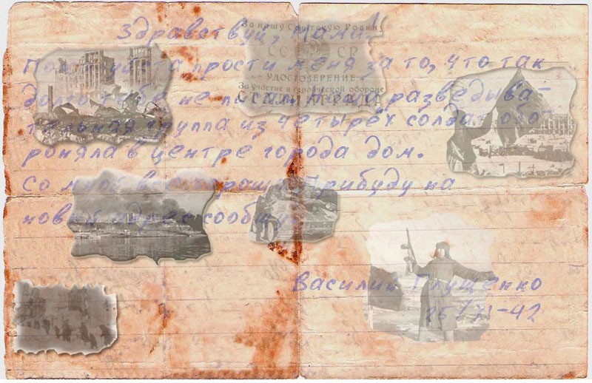
70-летию Победы в Великой Отечественной войне посвящается

Slide 3
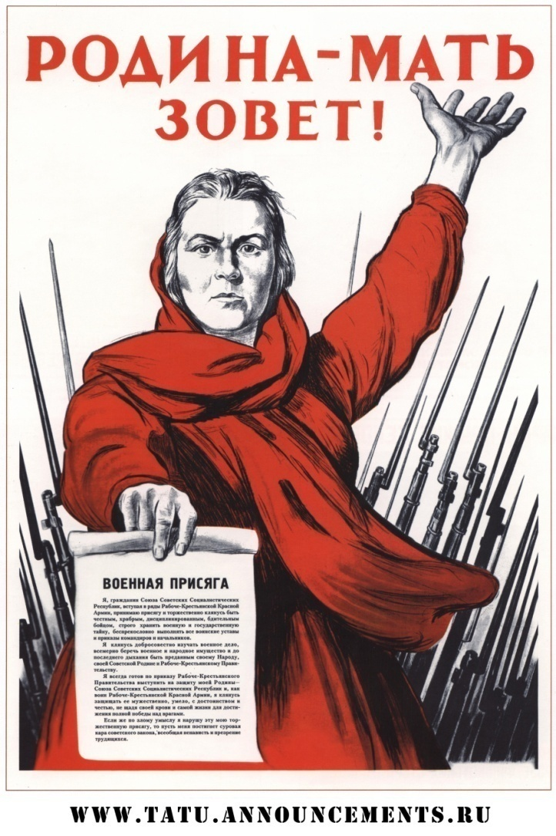
22 июня 1941 года немецкие войска перешли границу нашей страны.
Песня «Вставай, страна огромная»
Музыка: А.Александров Слова: В.Лебедев-Кумач 1941 г. Вставай, страна огромная, Вставай на смертный бой С фашистской силой темною, С проклятою ордой. Пусть ярость благородная Вскипает, как волна, — Идет война народная, Священная война! Пусть ярость благородная Вскипает, как волна, — Идет война народная, Священная война! Дадим отпор душителям Всех пламенных идей, Насильникам, грабителям, Мучителям людей!
Пусть ярость благородная Вскипает, как волна, — Идет война народная, Священная война! Не смеют крылья черные Над Родиной летать, Поля ее просторные Не смеет враг топтать! Пусть ярость благородная Вскипает, как волна, — Идет война народная, Священная война! Гнилой фашистской нечисти Загоним пулю в лоб, Отродью человечества Сколотим крепкий гроб!

Slide 4
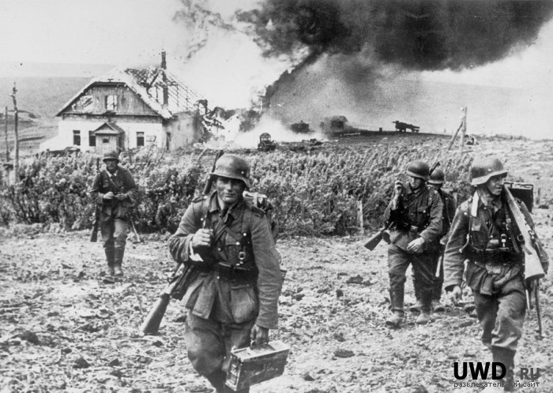
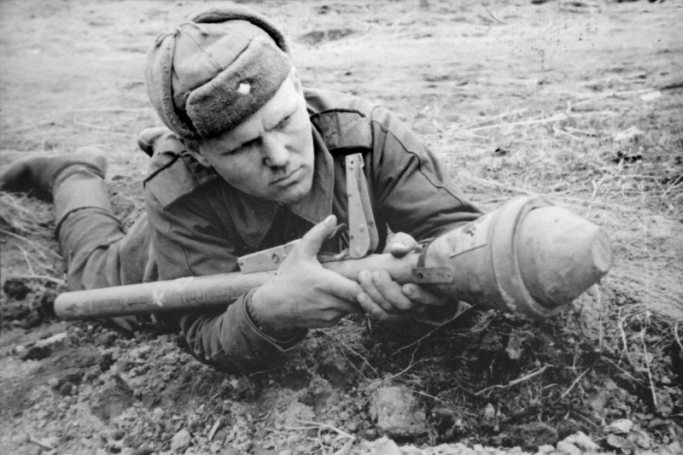
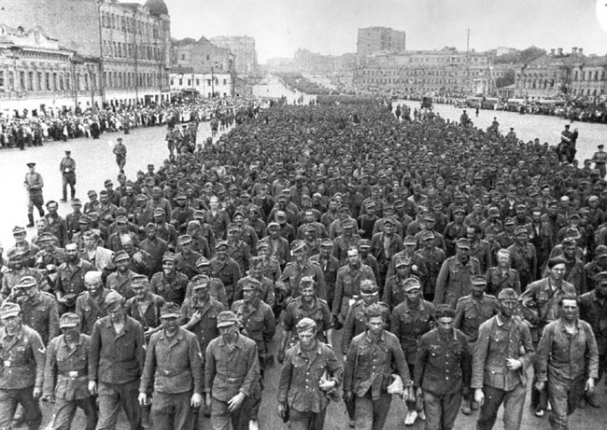
1418 дней и ночей длилась Великая Отечественная война: с 22 июня 1941 года по 9 мая 1945 года.

Slide 5
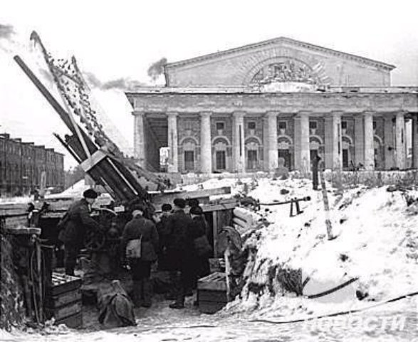
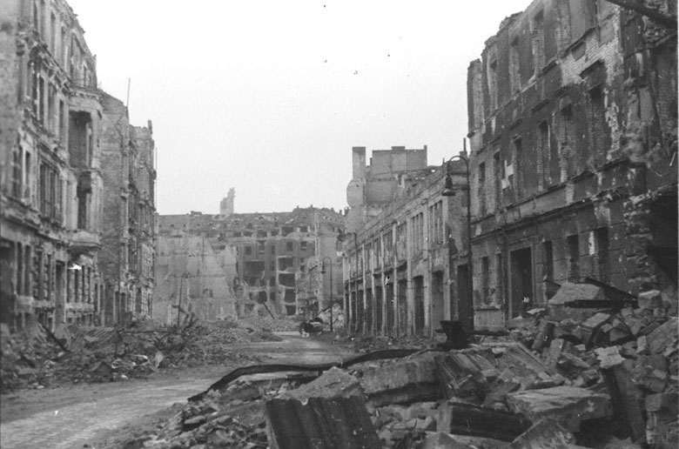
На пути врага могучими крепостями встали города, в которых шла борьба за каждую пядь земли. Это сопротивление измотало и обескровило силы врага.

Slide 6
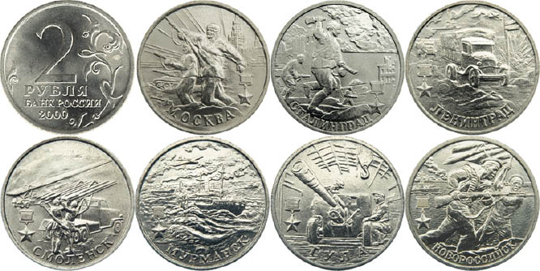
Золотыми буквами в летописи Великой Отечественной вписаны имена защитников нашей Родины и названия городов.
ГОРОДА-ГЕРОИ
Войны Герои - города,
Врагу не дали вы пройти,
Они напомнят нам всегда
Побед нелегкие пути.
Герой — Москва, и Ленинград,
Одесса, Киев, Сталинград,
Белгород, Курск, Орел, и Брест,
И Мурманск, Тула, и Смоленск,
Минск, Севастополь,
Новороссийск и Керчь, -
Прошу вас Родину беречь!
Вы на виду у всей страны,
И в сводках каждый день войны
Звучали ваши имена,
Просила об одном она.
Герой — Москва, и Ленинград,
Одесса, Киев, Сталинград,
Белгород, Курск, Орел, и Брест,
И Мурманск, Тула, и Смоленск,
Минск, Севастополь,
Новороссийск и Керчь, -
Прошу вас Родину беречь!
(Казаков Михаил Петрович)

Slide 7
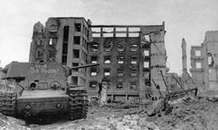
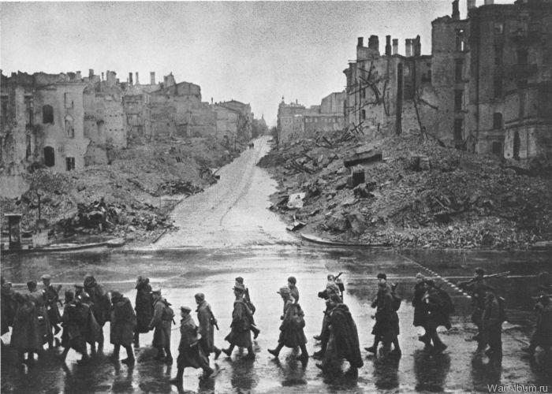
За массовый героизм и мужество многие города удостоены почётного звания «Город – герой». Мир помнит несгибаемое мужество защитников Москвы, Ленинграда и Сталинграда, Киева и Минска, Одессы и Севастополя, Новороссийска и Керчи, Тулы, Смоленска и Мурманска.

Slide 8
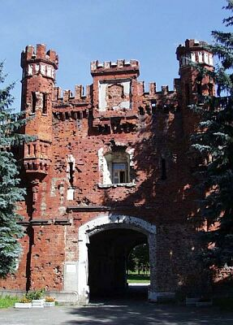
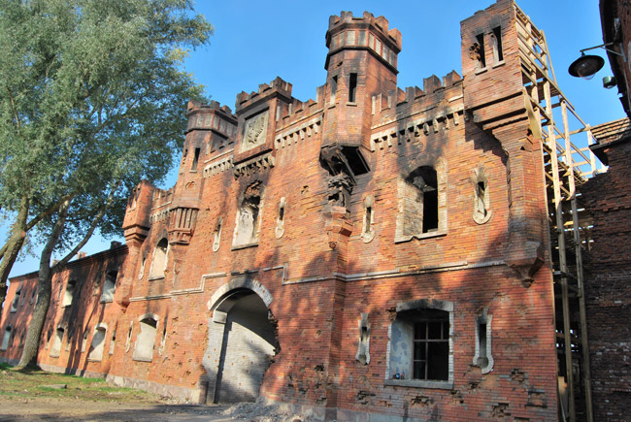
Крепость-герой Брест
Брестская крепость первой встала на пути фашистских захватчиков. Организованное сопротивление продолжалось до 23 июля 1941 года.

Slide 9
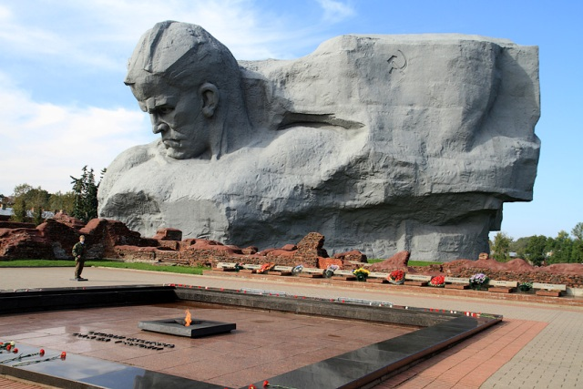
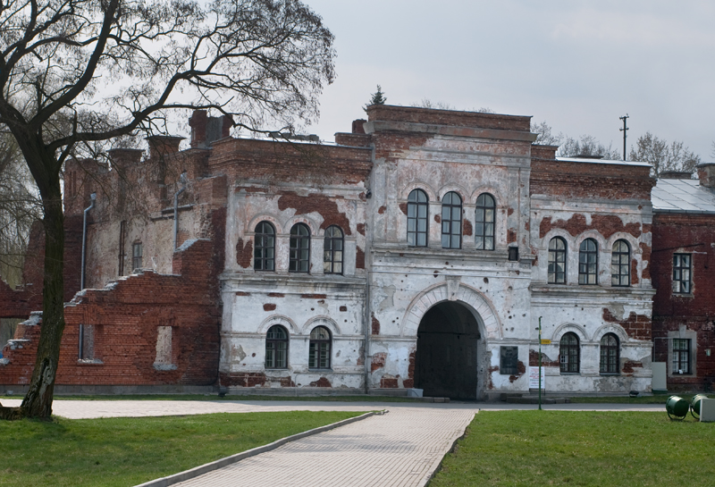
За проявленные героизм и мужество крепость была удостоена звания «Крепость-герой» 8 мая 1965 года.

Slide 10
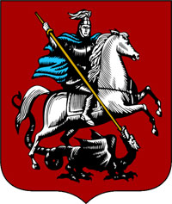
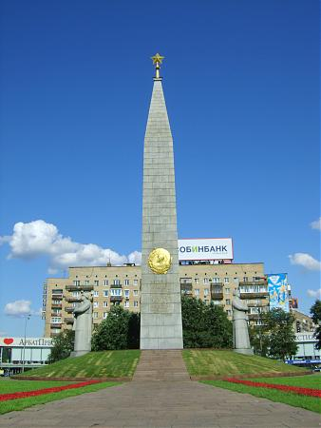
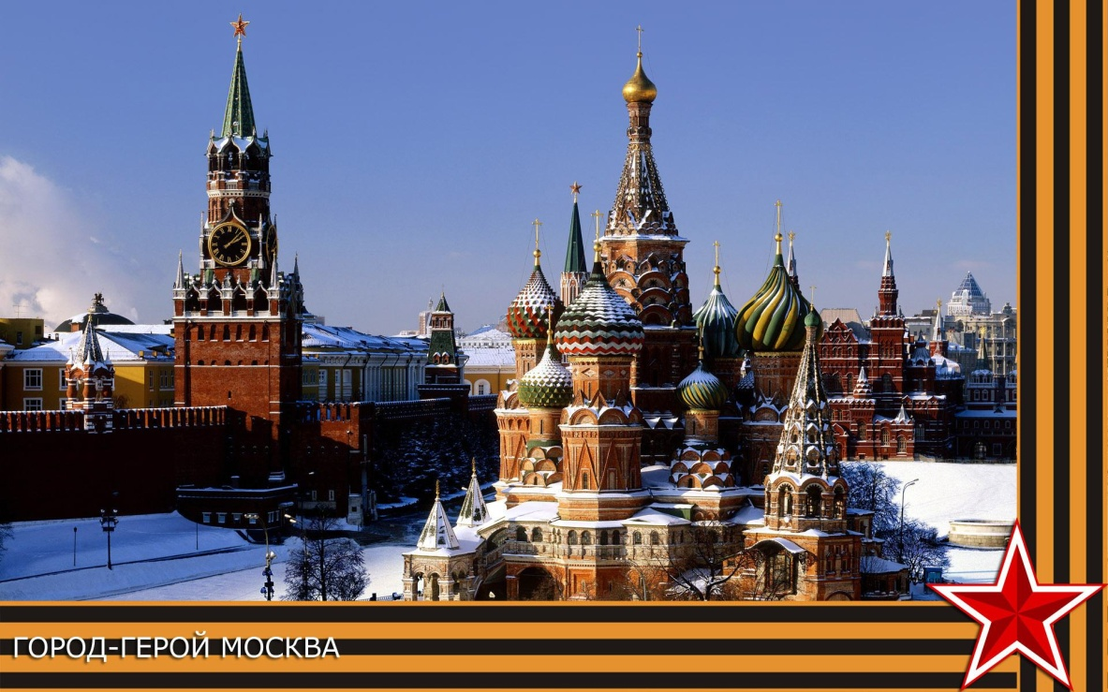
Город-герой Москва
Среди 13 городов – героев столица нашей Родины Москва занимает особое место.

Slide 11
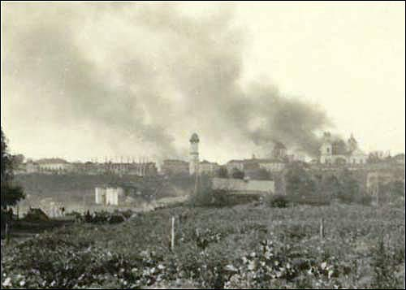
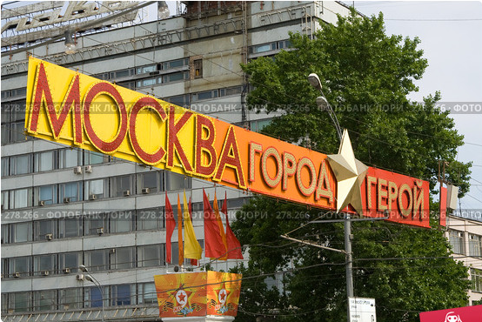
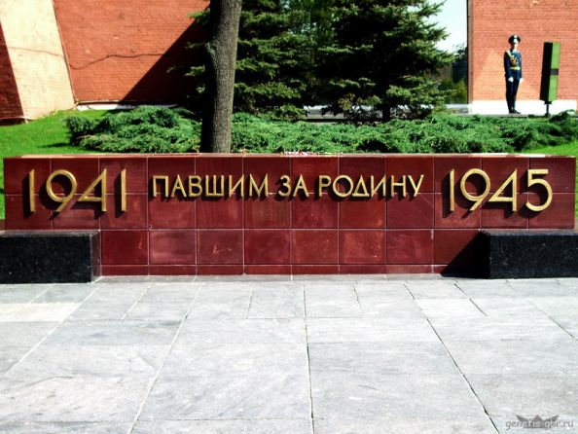
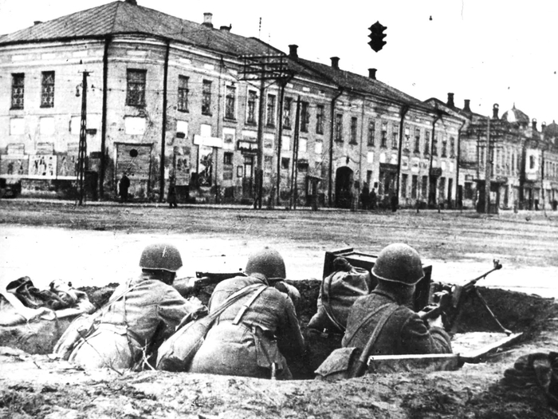
Битва за Москву началась 30 сентября 1941 года и продолжалась до 20 апреля 1942 года. В память о тех героических событиях 8 мая 1965 года столица удостоена почётного звания «Город-герой».

Slide 12
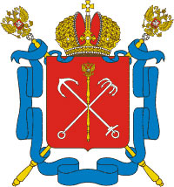
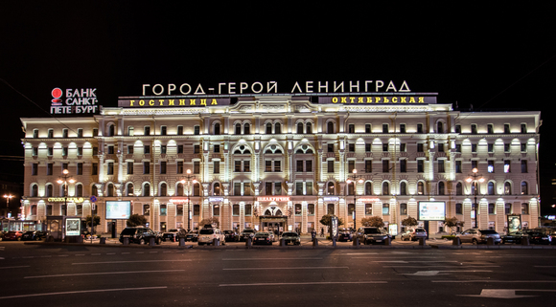
Город-герой Ленинград
Это единственный город, переживший
в годы войны 900-дневную блокаду.

Slide 13
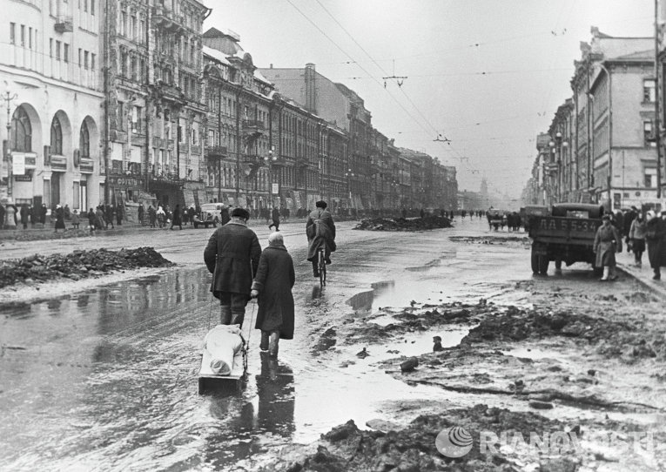
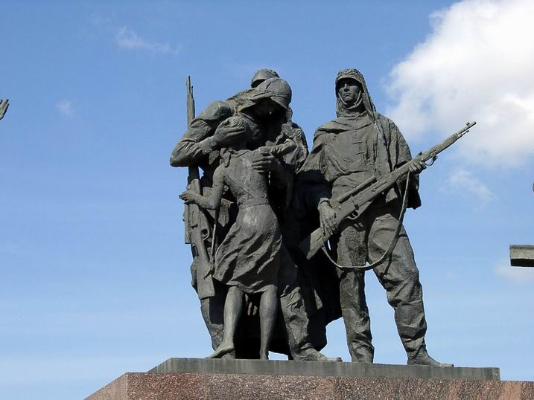
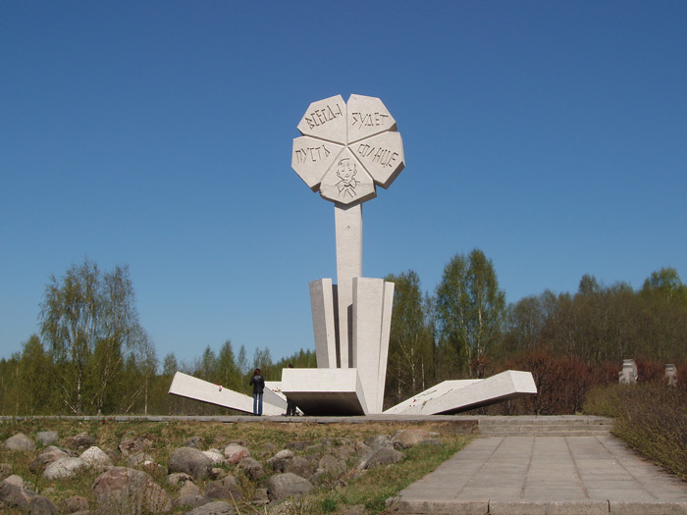
Жители города и его защитники заплатили страшную цену за удержание города : погибло 1,5 миллиона человек. Был назван городом – героем 1 мая 1945 года.

Slide 14
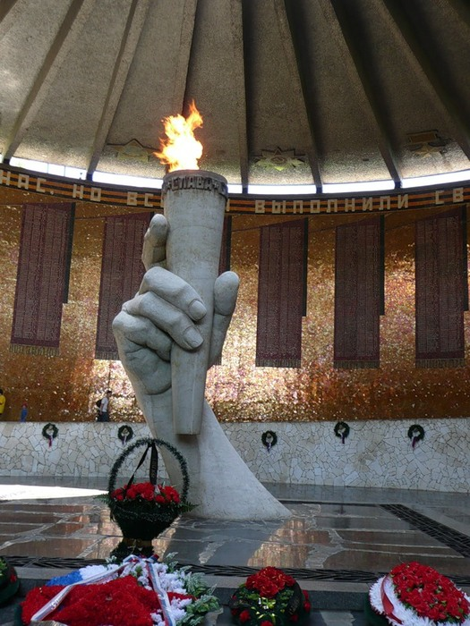
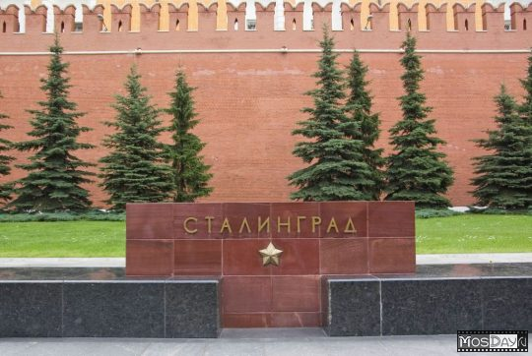
Город-герой Сталинград
Битва за город началась 17 июля 1942 года и продолжалась по 2 февраля 1943 года.

Slide 15
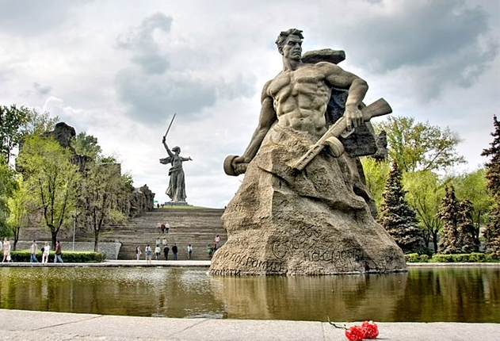
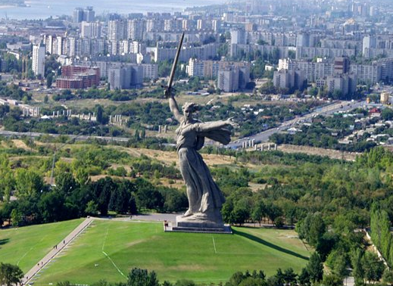
1 мая 1945 года город на Волге был назван в числе первых городов – героев в приказе Верховного Главнокомандующего.

Slide 16
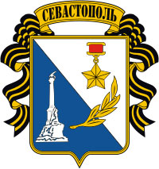
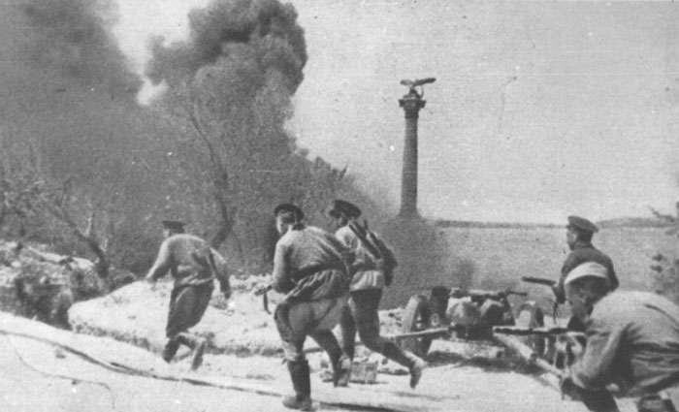
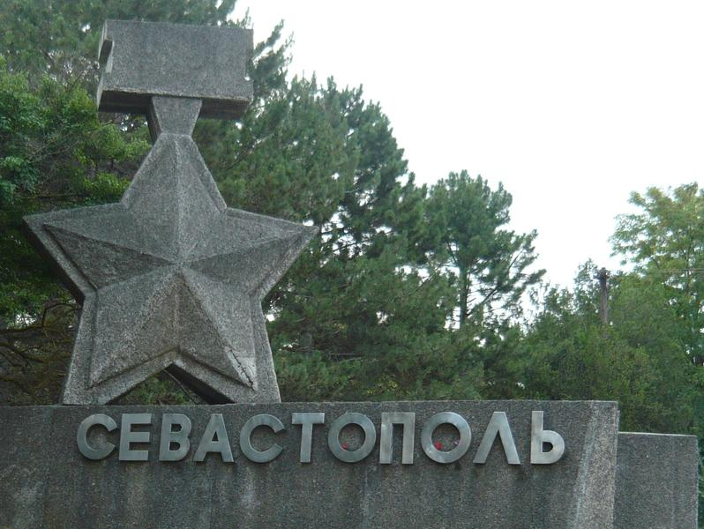
Город-герой Севастополь.
Город выдержал осаду врага на протяжении 250 дней.

Slide 17
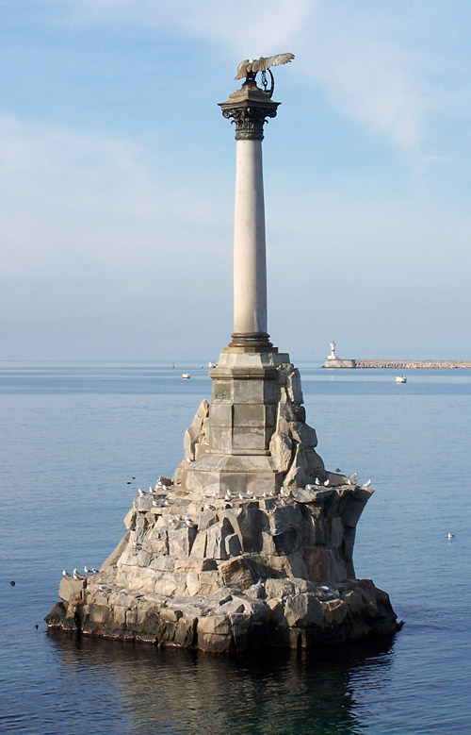
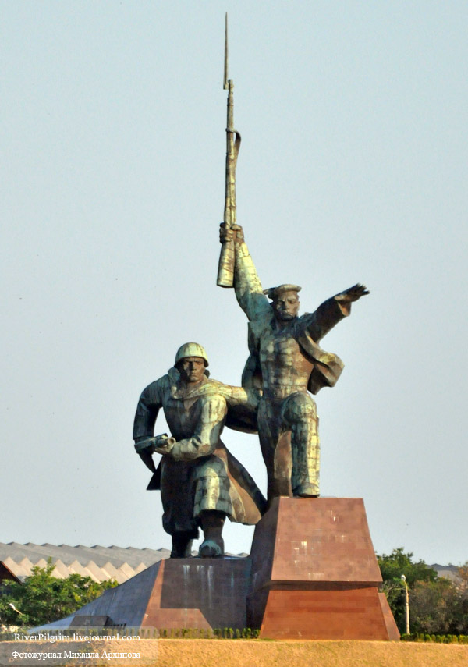
С 30 октября 1941 года по 4 июля 1942 года защитники города держали героическую оборону. Городом – героем Севастополь назван 1 мая 1945 года.

Slide 18
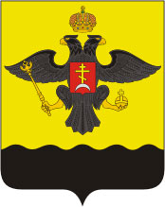
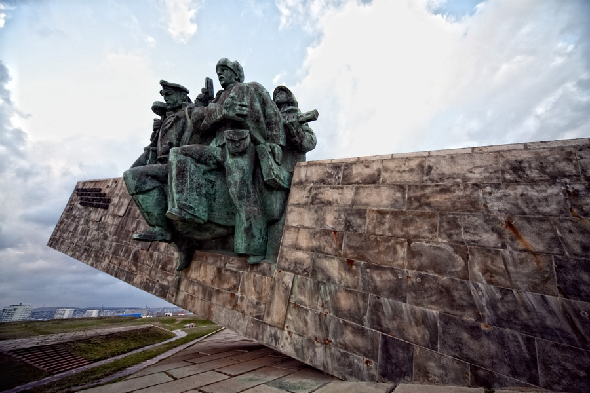
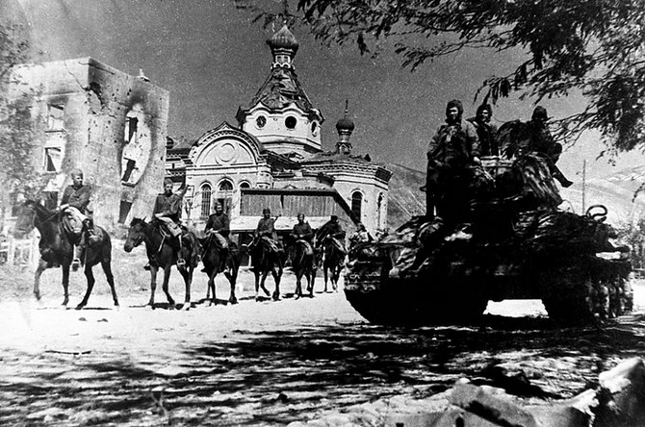
Город-герой Новороссийск
Оборона города длилась 393 дня.

Slide 19
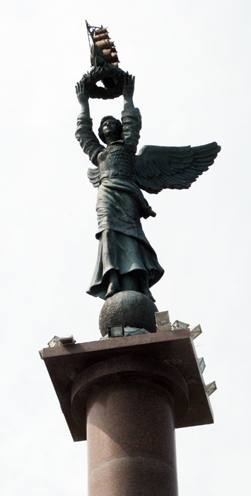
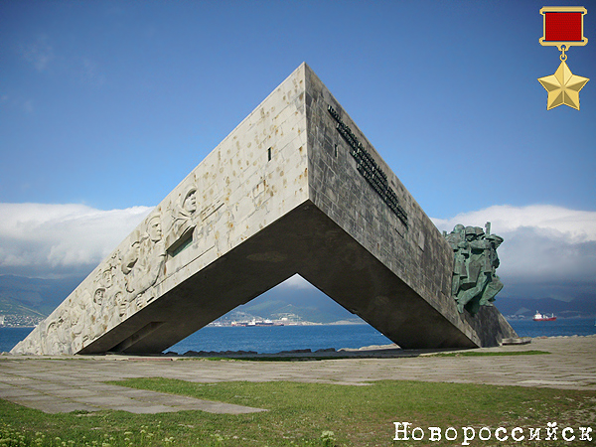
Врагу так и не удалось полностью взять город. Крошечный участок Новороссийска в районе цементного завода оставался в руках наших солдат.

Slide 20
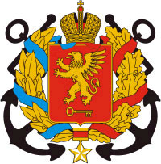
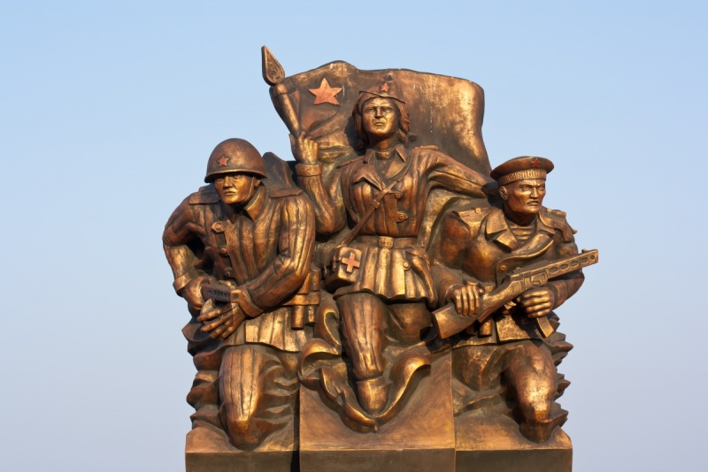
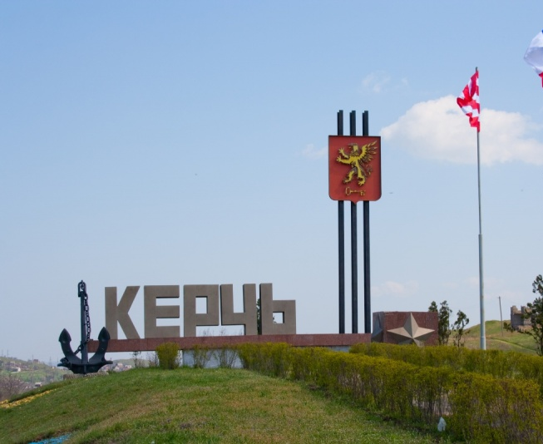
Город-герой Керчь
Город несколько раз переходил из рук в руки. За время оккупации от рук захватчиков погибло 14 тысяч горожан.

Slide 21
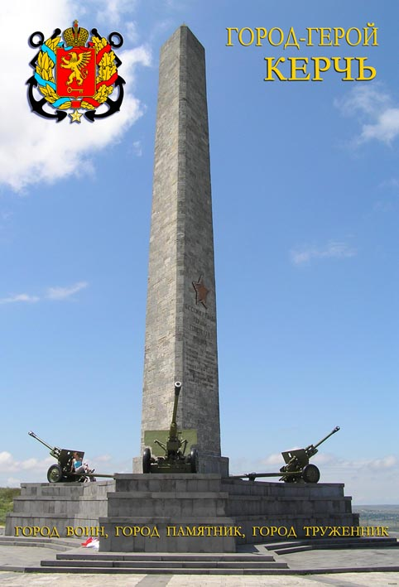
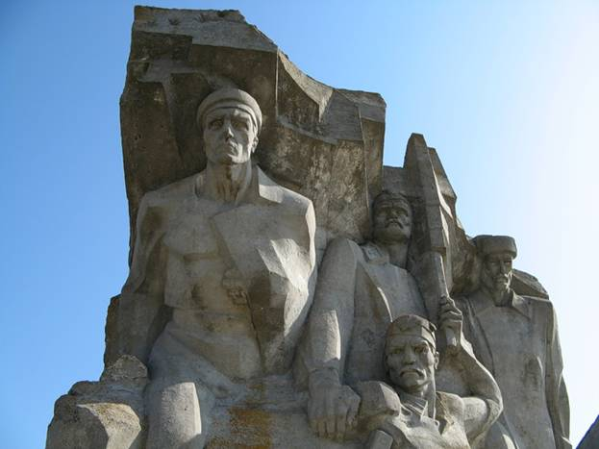
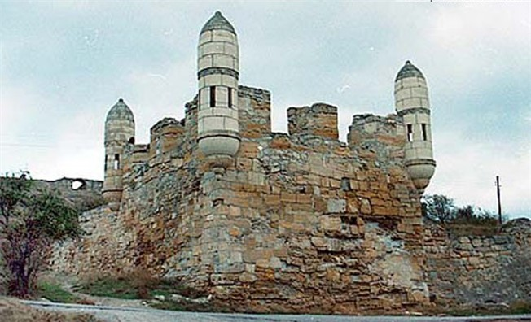
14 сентября 1973 года Керчи было присвоено почётное звание «Город-герой».

Slide 22
Город-герой Тула
Город отбил все атаки противника и остался непокоренным.

Slide 23
Тульская операция длилась 45 дней с октября по декабрь 1941 года. За мужество и героизм 7 декабря 1976 года Туле присвоено почётное звание «Город-герой».

Slide 24
Город-герой Мурманск
Город выдержал 2 генеральных наступления немцев и 792 авианалета, на город было сброшено 185 тысяч бомб.

Slide 25
7 октября 1944 года враг был отброшен от стен города, и угроза захвата была окончательно ликвидирована. 6 мая 1985 года Мурманск был удостоен почётного звания «Город-герой».

Slide 26
Город-герой Смоленск.
Яростная битва за город продолжалась
с 15 по 28 июля 1941 года .

Slide 27
Гитлеровцы жестоко отомстили жителям Смоленска за стойкость и мужество : были расстреляны более 135 тысяч мирных жителей и военнопленных, 80 тысяч граждан насильно увезены в Германию. Носит почётное звание «Город-герой» с 6 мая 1985 года.

Slide 28
Город-герой Киев
Получил это звание 8 мая 1965 года. Одним из первых городов значительно задержал продвижение врага на начальном этапе Великой Отечественной войны.

Slide 29
Город-герой Минск
Удостоен почётного звания «Город-герой» 26 июня 1974 года. Захватчикам не удалось сломить горожан. За время оккупации город был почти полностью разрушен : на момент освобождение уцелело лишь 70 зданий . На территории Белоруссии в годы войны действовали более 20 партизанских отрядов.

Slide 30
Город-герой Одесса
Важнейший морской порт на берегу Чёрного моря. Героическая оборона города длилась с 5 августа по 16 октября 1941 года.
Почётное звание присвоено 8 мая 1965 года.

Slide 31
Наша страна чтит память своих героев. В бронзе, граните и мраморе обелисков, в названиях улиц увековечил народ память славных воинов. Золотыми буквами в летописи истории Великой Отечественной войны вписаны имена защитников нашей Родины. За массовый героизм и мужество 13 городов удостоены почётного звания «Город-герой», 40 носят почетное звание «Город воинской славы»

